Slide 1
L’ AMMINISTRATORE DI SOSTEGNO:
I Lions per un volontariato autentico dedicato
ai soggetti più deboli della Società Civile
Tema di studio nazionale - Bari 2018

Slide 2
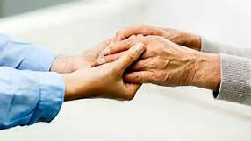
Legge N° 6 2004
L’ Amministratore di sostegno è uno strumento giuridico
introdotto nel nostro codice civile, rivolto ad affiancare
chi abbia ridotto la propria autonomia o l’ abbia persa.

Slide 3
I NONNI O I GENITORI E I TEMPORANEAMENTE
INABILI NON SONO PIU' COME PRIMA SI’ CHE
LE ISTITUZIONI PAIONO LONTANE DAL PROBLEMA
CHE SI AGGRAVA OGNI GIORNO : CHE FARE?
CHI PUO’ ASSISTERE I SOGGETTI PIU’ DEBOLI ?

Slide 4
L’ AMMINISTRATORE DI SOSTEGNO
ASSISTENZA
COLLABORAZIONE
RISPETTO
WE SERVE

Slide 5
AMMINISTRATORE DI SOSTEGNO
Una mano amica su mani stanche

Slide 6
COME FARE TESTAMENTO O COME
ESPLETARE PRATICHE BUROCRATICHE
donazioni – la nuda proprietà - compra-vendita di immobili
(Talora con l’ assenso del Giudice tutelare)

Slide 7
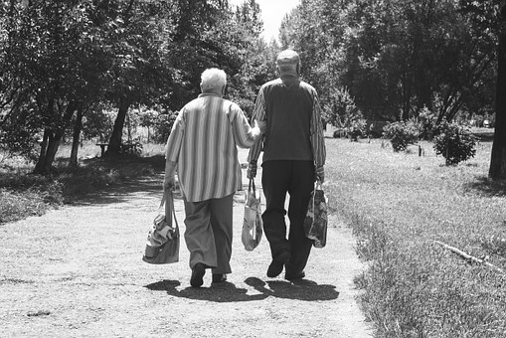
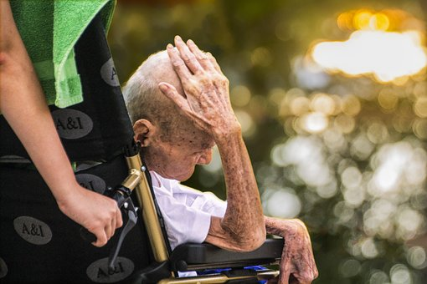
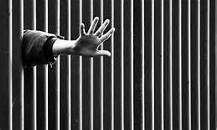

Slide 8
L’ amministratore di sostegno è chiamato non a sostituire
ma ad assistere e sostenere la persona in un contesto fidato e organizzato
Il ruolo professionale dell’Amministratore di Sostegno si risolve in pratica nel saper far rete con i diversi attori istituzionale e privati che ruotano attorno al suo assistito, per favorire gratuitamente la migliore gestione del patrimonio di persone temporaneamente inabili a farlo, nell’ unico interesse dell’ assistito.

Slide 9
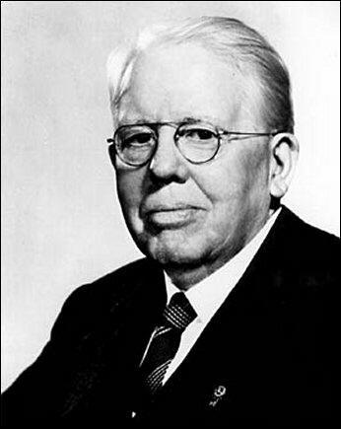
Non si può andare lontani finchè non
si fa qualcosa per qualcun altro
Melvin Jones

Slide 10
IL NOSTRO OBBIETTIVO
Questo tema di studio che si potrebbe pensare portare dentro
il pensiero di Melvin Jones vuole dare la corretta informazione
sulla figura dell’ Amministratore di Sostegno così che
Conferenze e Tavole rotonde
aperte al pubblico
siano occasione di intercettazione di competenze già presenti
nei nostri Clubs Lions , di dimostrare di sapersi assumere
precise responsabilità e di orgogliosamente identificarsi nel
WE SERVE.

Slide 11
UN TEMA DI STUDIO NAZIONALE A COSTO ZERO E
CHE VALORIZZA LA PROFESSIONALITA’ DEI SOCI LIONS

Slide 12
Grazie per l’ attenzione

